Slide 1

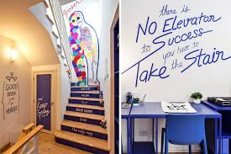
CHỮ CÁCH ĐIỆU TRONG ĐỜI SỐNG

Slide 2





CHỮ CÁCH ĐIỆU TRONG ĐỜI SỐNG

Slide 3
MĨ THUẬT LỚP 7
CHỦ ĐỀ: CHỮ CÁCH ĐIỆU TRONG ĐỜI SỐNG
Bài 1: nhịp điệu và sắc màu của chữ
( Tiết 1)
A
C
B

Slide 4
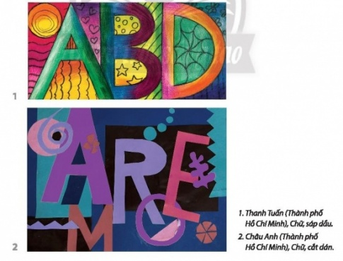
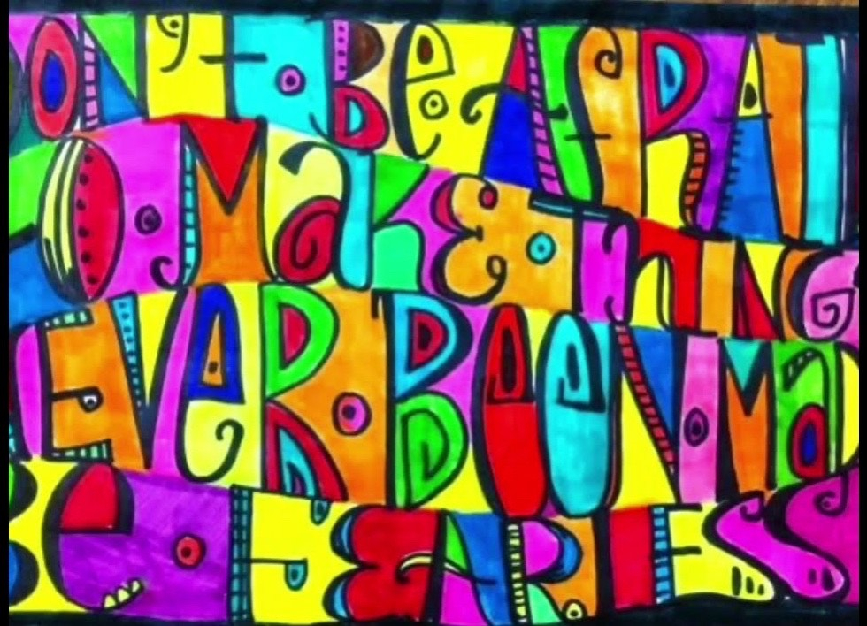

Chủ đề: CHỮ CÁCH ĐIỆU TRONG ĐỜI SỐNG
Tiết 1- Bài 1: NHỊP ĐIỆU VÀ SẮC MÀU CỦA CHỮ
KHÁM PHÁ MỘT SỐ HÌNH THỨC TẠO HÌNH TỪ NHỮNG CHỮ CÁI:
Quan sát và thảo luận:
? Những chữ cái và kiểu chữ nào thường được sử dụng trong tạo hình trang trí.
? Hình thức sắp xếp chữ trong mỗi bố cục đó như thế nào.
? Màu sắc đậm nhạt của những chữ cái và nền như thế nào.

Slide 5
Chủ đề: CHỮ CÁCH ĐIỆU TRONG ĐỜI SỐNG
Bài 1: NHỊP ĐIỆU VÀ SẮC MÀU CỦA CHỮ
KHÁM PHÁ MỘT SỐ HÌNH THỨC TẠO HÌNH TỪ NHỮNG CHỮ CÁI:
Qua quan sát ta thấy:
Tất cả chữ cái và tất cả các kiểu chữ đều có thể sử dụng để tạo hình trang trí
Hình thức sắp xếp bố cục hoàn toàn tự do không theo quy luật
Màu sắc và độ đậm nhạt khác xa nhau về sắc độ, có thể sử dụng các cặp màu tương phản, màu bổ túc,…

Slide 6
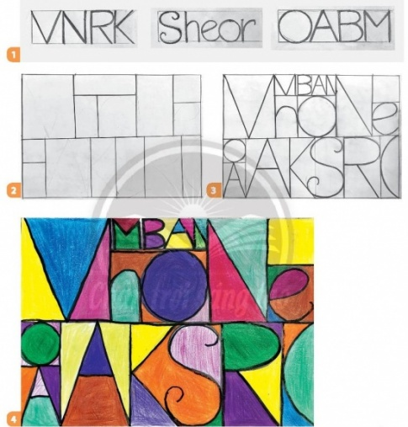
2. CÁCH TẠO BỐ CỤC BẰNG NHỮNG CHỮ CÁI:
Quan sát hình 7 SGK cho biết các bước tạo bố cục trang trí bằng chữ cái được thực hiện như thế nào?
1. lưạ chọn kiểu chữ và chữ cái sẽ sử dụng
2. Phác khung hình cho các chữ
3. Vẽ chữ để tạo mảng hình giữa các chữ
4. Vẽ màu và hoàn thiện bố cục.

Slide 7
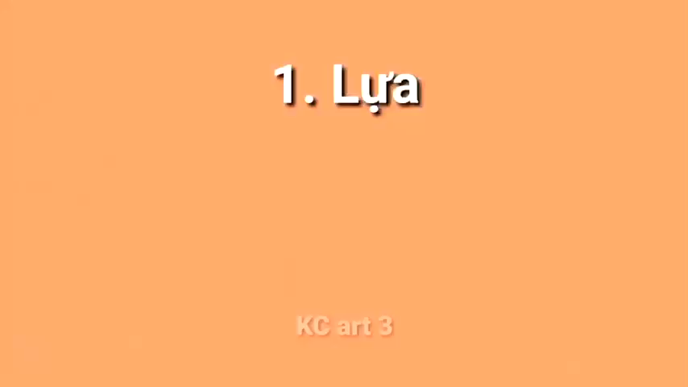

Slide 8
3. TẠO BỐ CỤC BẰNG NHỮNG CHỮ CÁI
LỰA CHỌN KIỂU CHỮ VÀ NHỮNG CHỮ CÁI PHÙ HỢP VỚI Ý TƯỞNG BÀI VẼ, CHỈ NÊN SỬ DỤNG MỘT ĐẾN HAI KIỂU CHỮ TRONG MỘT BÀI VẼ
XÁC ĐỊNH KHUÔN KHỔ BÀI VẼ
THỰC HIỆN BÀI VẼ, LƯU Ý KHÔNG BIẾN ĐỔI QUÁ NHIỀU LÀM MẤT ĐẶC TRƯNG CỦA KIỂU CHỮ BAN ĐẦU

Slide 9
BÀI THAM KHẢO

Slide 10

BÀI THAM KHẢO

Slide 11
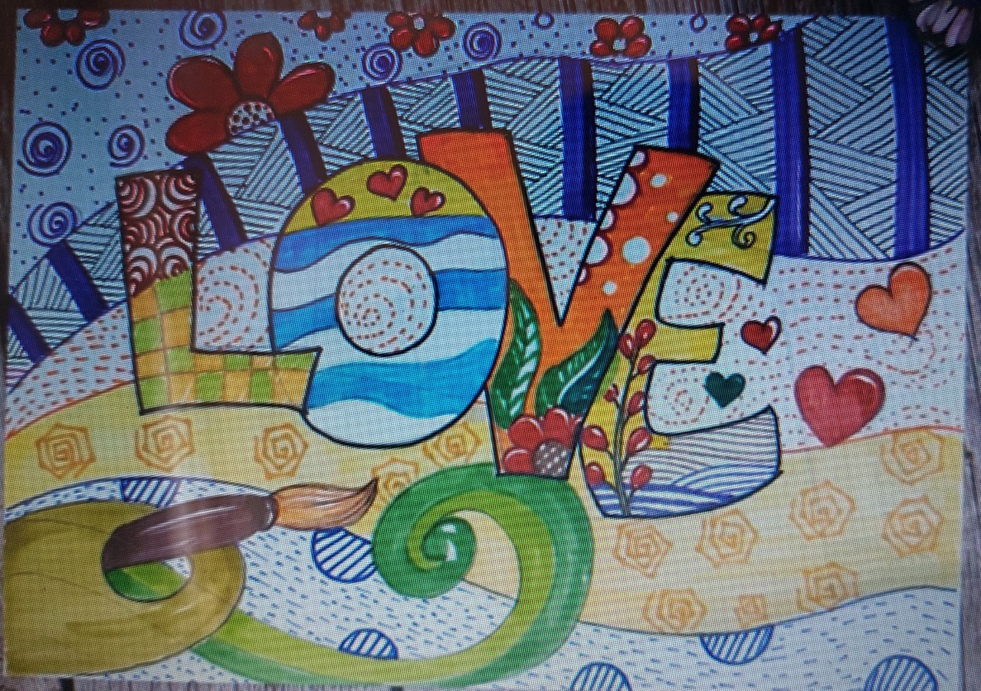
BÀI THAM KHẢO

Slide 12
MĨ THUẬT LỚP 7
CHỦ ĐỀ: CHỮ CÁCH ĐIỆU TRONG ĐỜI SỐNG
Bài 1: nhịp điệu và sắc màu của chữ
(Tiết 2)
A
C
B

Slide 13
4. TRƯNG BÀY SẢN PHẨM

Slide 14
+ Bài vẽ em thích là bài nào? Vì sao? + Sự tương phản của màu sắc, đậm nhạt trong bài vẽ được thể hiện như thế nào? + Nhịp điệu đường nét, màu sắc, đậm nhạt trong bài được thể hiện như thế nào? + Ý tưởng điều chỉnh để bài vẽ hoàn thiện hơn?
HỌC SINH NHẬN XÉT SẢN PHẨM BÀI CỦA BẠN THEO GỢI Ý SAU:

Slide 15
5. TÌM HIỂU NHỮNG ỨNG DỤNG CỦA CHỮ TRONG CUỘC SỐNG

Slide 16
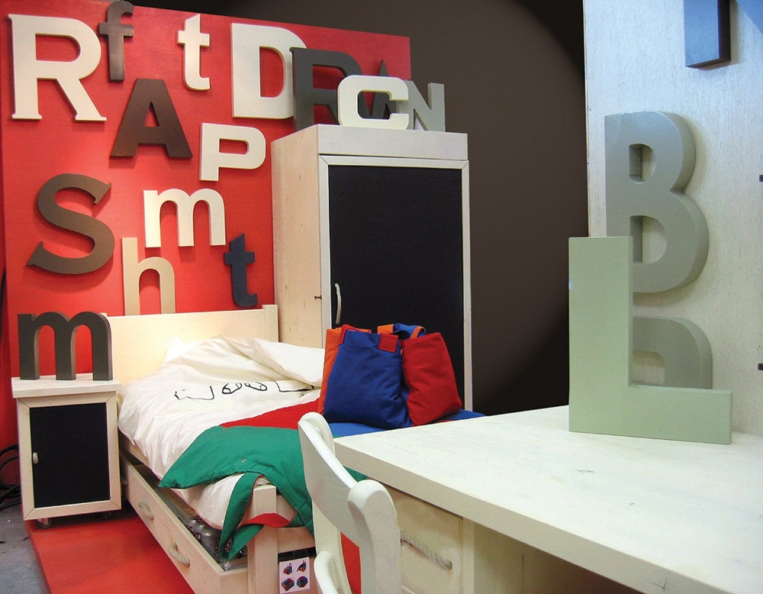
ỨNG DỤNG TRONG CUỘC SỐNG

Slide 17
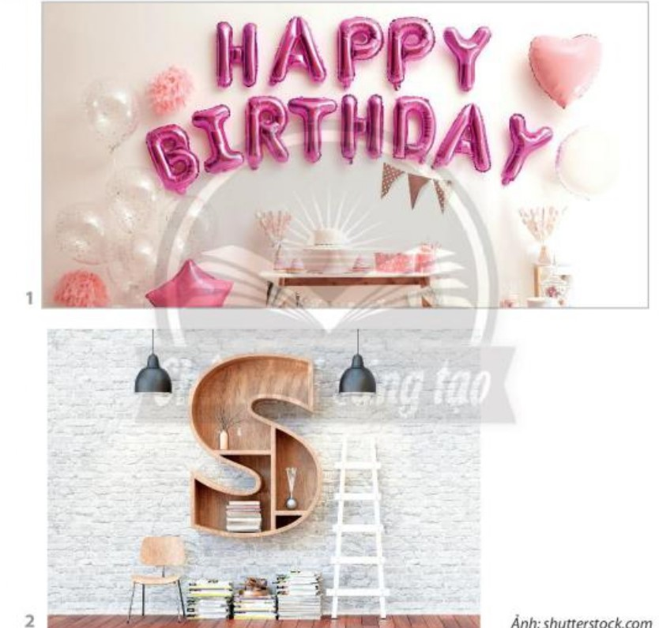

Slide 18
5. TÌM HIỂU NHỮNG ỨNG DỤNG CỦA CHỮ TRONG CUỘC SỐNG
Ngoài chức năng truyền tải thông tin, chữ còn có nhiều kiểu dáng phong phú; được sử dụng trong mĩ thuật ứng dụng, là điểm nhấn thu hút thị giác làm tăng giá trị thẩm mĩ cho sản phẩm.

Slide 19
DĂN DÒ
Tiếp tục hoàn thành bài vẽ ở nhà (nếu chưa xong)
Chuẩn bị cho bài sau: Logo dạng chữ
+ Giấy vẽ, màu vẽ, bút chì, tẩy.

